Slide 1
Презентация к уроку
«Обучение чтению согласных букв Bb и Dd»
Автор: учитель английского языка
ГБОУ «Центр «Динамика»
Гунасекера Анна Сергеевна
Третий Всероссийский фестиваль передового педагогического опыта
"Современные методы и приемы обучения"
март - май 2015 года

Slide 3
E
L
N
D
M
L
P
T
B
O

Slide 4
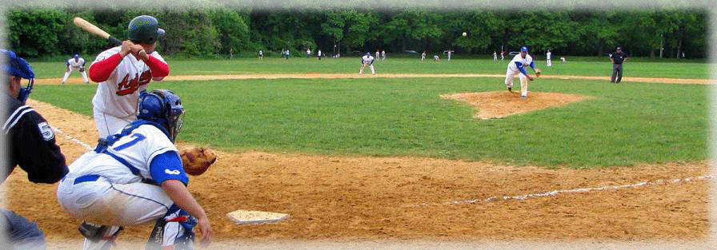
[b]
[b]
BASEBALL
[b]
[b]
[b]
[b]
[b]
[b]

Slide 5
[d]
[d]
[d]
[d]
[d]
[d]
[d]
[d]

Slide 6
Bb Dd

Slide 7
Bangkok

Slide 8
Berlin

Slide 9
Bali

Slide 10
Delhi

Slide 11
Dubai

Slide 12
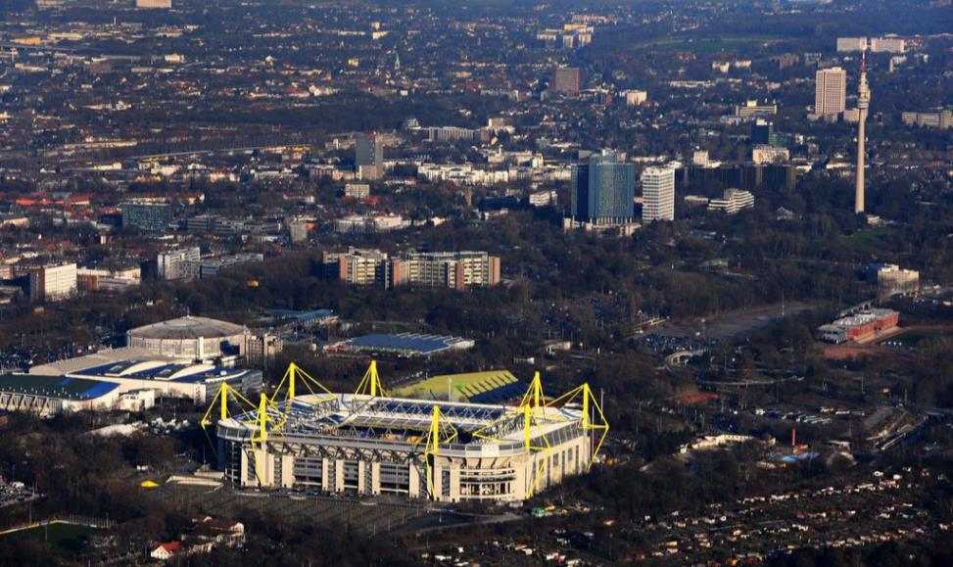
Dortmund

Slide 13
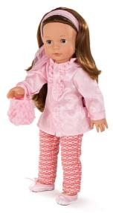
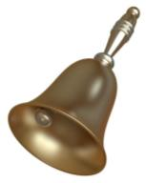
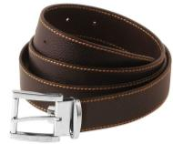
b d
b d
b d
b d
b d
b d
b d

Slide 14
d
b
b
d
b
b
d

Slide 15
bad dad
brag drag
bunk dunk
big dig
bump dump
bib bid
cub cud
rib rid
web wed
stub stud

Slide 16
dad
bag
bed
dog
bell
belt
doll

Slide 20
Magic eyes

